Slide 1

Tranformasi 3 Dimensi

Slide 2
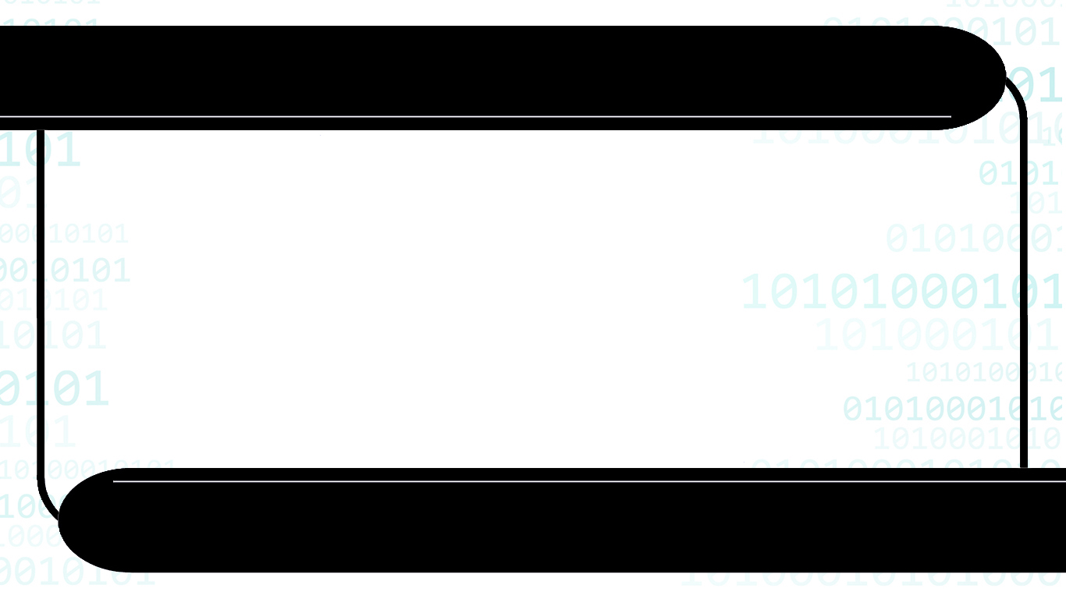
Materi
1. Konsep Dasar 3 Dimensi
2. Sistem Koordinat
3. Benda Tiga Dimensi
4. Struktur Data Benda 3 Dimensi
Materi

Slide 3
Daftar Pustaka
Irfan Maliki, "Grafika Komputer", Yogyakarta Andi Offset, 2010.
Chua Hock-Chuan, "3D Graphics with OpenGL", Basic Theory, 2012.
John Vince, “Mathematics for Computer Graphics”, Springer, 2014.
Vincent Suhartono, "Pengantar Computer Graphics Algoritma Dasar", CV. Mulia Jaya, Yogyakarta, 2016.
Achmad Udin Zailani, Hiram Sulistio Sibarani, Agung Perdananto, "KOMPUTER GRAFIK", Unpam Press, 2021.
Daftar Pustaka

Slide 4
Materi 1
Konsep Dasar 3 Dimensi
Materi 1

Slide 5

Konsep
Membedakan 2 dimensi dan 3 dimensi adalah kedalaman. Kedalaman didefinisikan sebagai jarak antara viewer terhadap benda yang dia lihat. Ini berarti berbeda dengan 2 dimensi yang hanya menggunakan 2 ukuran, yaitu panjang dan lebar, maka 3 dimensi menggunakan 3 ukuran, yaitu panjang, lebar dan kedalaman.
Secara geometri ketiga ukuran tersebut disimbolkan dengan sumbu x, y, dan z.

Slide 6

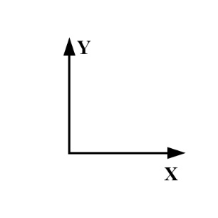
2 Dimensi

Slide 7
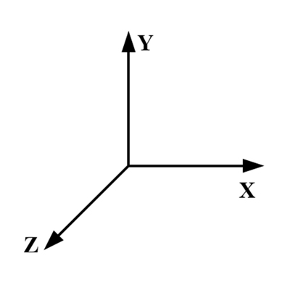
3 Dimensi

Slide 8
Materi 2
Sistem Koordinat
Materi 2

Slide 9
Sistem Koordinat
Salah satu sistem koordinat yang dikenal adalah sistem koordinat kartesian yang digunakan untuk membedakan lokasi atau posisi sembarang titik atau objek dengan titik atau objek yang lain.
Sistem koordinat kartesian terdiri atas sistem koordinat kartesian 2 dimensi dan sistem koordinat kartesian 3 dimensi.

Slide 10

Dalam sistem koordinat 3 dimensi terdapat satu sumbu lain selain sumbu x dan sumbu y, yaitu sumbu z yang arahnya tegak lurus terhadap sumbu x dan sumbu y.
Hadirnya sumbu z menyebabkan sistem koordinat ini menjadi lebih hidup karena efek jauh dekat menjadi terlihat.

Slide 11
Sistem Koordinat Kartesian 3 Dimensi

Slide 12
Materi 3
Benda Tiga Dimensi
Materi 3

Slide 13
Benda Tiga Dimensi
Suatu benda dengan sifat 3 dimensi disusun berdasarkan sekumpulan surface.
Gambar di bawah memberikan contoh bagaimana surface digunakan untuk menyusun benda 3 dimensi.

Slide 14
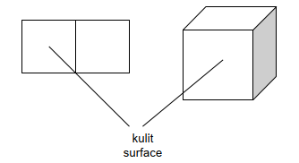
Permukaan 3 Dimensi

Slide 15
Surface dapat dibuat dari rangkaian Polygon. Suatu polygon merupakan bentuk yang disusun dari serangkaian garis yang terhubung satu dengan yang lain dan berbentuk kurva tertutup sehingga membentuk sebuah objek gambar.
Titik sudut dari Polygon disebut vertex sedangkan garis penyusun Polygon disebut edge.

Slide 16
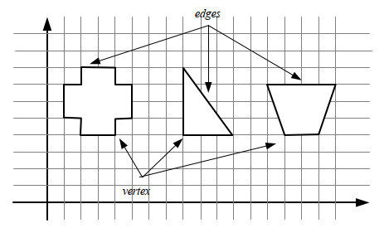
Polygon

Slide 17
Polygon digambar dengan menggambar masing-masing edge dengan setiap edge merupakan pasangan dari
vertex i – vertex i+1
kecuali untuk edge terakhir merupakan pasangan dari
Vertex n – vertex 1.

Slide 18
Bentuk polygon yang paling tepat digunakan untuk membuat permukaan benda 3 dimensi adalah polygon segitiga (triangle).
Hal ini disebabkan polygon segitiga akan selalu berada dalam keadaan planar (datar) sementara polygon dengan vertex lebih dari 3 dapat berada dalam kondisi non-planar karena salah satu vertex tidak berada di lokasi yang sejajar.

Slide 19
Satu hal yang harus diperhatikan pada saat menggunakan polygon segitiga adalah winding. Winding adalah urutan dan arah vertex-vertex penyusun polygon.
Winding menganggap bahwa arah vertex berlawanan jarum jam sebagai tampak depan sedangkan arah vertex searah jarum jam dianggap sebagai bagian belakang benda.

Slide 20
Materi 4
Struktur Data Benda 3 Dimensi
Materi 4

Slide 21
Struktur
Sebuah benda 3 dimensi dapat disusun dengan menghubungkan sejumlah vertex.
Kumpulan vertex yang saling terhubung tersebut disebut sebagai wireframe atau kerangka,
Sedangkan benda yang disusun dari kumpulan titik dan permukaan tersebut disebut sebagai mesh.

Slide 22
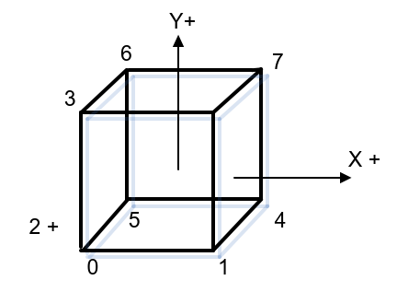
Kubus

Slide 23
Vertex | X | Y | Z
0 | -1 | -1 | +1
1 | +1 | -1 | +1
2 | +1 | +1 | +1
3 | -1 | +1 | +1
4 | +1 | -1 | -1
5 | -1 | -1 | -1
6 | -1 | +1 | -1
7 | +1 | +1 | -1
Vertex Penyusun Kubus

Slide 24

Penutup
Penutup

Slide 25

Terima Kasih
Terima Kasih

